Slide 1
Årsmøde samt Generalforsamling 2013

Slide 2
Aftens program
19.00-19.45: Generalforsamling
19.45-20.15: Fremtidens Hjortevildtsforvaltning v/Fmd. National Hjortevildtgruppe Lars Jensen
20.15-20.30: Kaffe/Æblekage
20.30-21.00: ”Fælles mål eller egen vinding”, DJ’s hjortevildt- og schweiskonsultent, Mads Flinterup
21.00: Årets hjort

Slide 3
Generalforsamling 2013
Valg af dirigent og stemmetællere
Aflæggelse af beretning, herunder referat fra tidligere års generalforsamling
Fremlæggelse af regnskab
Fastlæggelse af kontingent for det kommende år
Forvaltningspolitikker
Indkomne forslag
Valg af bestyrelsesmedlemmer og 2 suppleanter
Valg af revisor og revisorsuppleant
Eventuelt

Slide 4
1: Valg af dirigent og stemmetællere
Bestyrelsen indstiller:
Dirigent: Martin Ingwersen
Stemmertællere: Tommy Broch
Jan Rasmussen

Slide 5
2: Beretning samt referat fra tidligere år
Vedtægter samt målsætninger for Kronhjorte.dk, som vedtaget på sidste års generalforsamling:
Fastholde det lokale samarbejde omkring forvaltning af hjortevildt
Arbejde mod mere ”forvaltning” og mindre ”sprosse-afskydning”
Skabe ”bæredygtighed” i bestanden – til glæde for jægere, landmænd, skovejere og naturelskere
Forholde sig proaktivt til såvel kronvildt som dåvildt…
På sigt at søge lokal indflydelse på national forvaltning…

Slide 6
2: Beretning samt referat fra tidligere år Fastholde det lokale samarbejde omkring forvaltning af hjortevildt
83 ejendomme
ca. 7.100 ha
59 lodsejere
24 jagtlejere
50 ejendomme på ”gul” ordning
33 ejendomme på hvid ”ordning”
63.000 unikke besøgende på kronhjorte.dk i perioden 1/8-12 til 1/8-13, svarende til 172 pr. dag.

Slide 7
2: Beretning samt referat fra tidligere år Arbejde mod mere ”forvaltning” og mindre ”sprosse-afskydning”
Faktaboks:
Kronvildtet kan blive ca. 16 år
En kronvildtbestand vil uden jagt vokse med 14-16% pr. år, hvilket er en fordobling på 5 år (potentiale 30% = fordobling på 2 år)
En voksen hind vil over 12 måneder bevæge sig over minimum 1.000 ha. (optimale forhold 250 ha.)
En voksen hjort vil over 12 måneder bevæge sig over minimum 3.500 ha.
Et stykke kronvildt har en flugtafstand på ca. 3,5 km og op til 25 km.(Stigende ved gentagende forstyrrelser)
Kronvildtet vil vende tilbage til lokationen efter 0,5-7 dage efter forstyrrelsen. (Stigende ved gentagende forstyrrelser)
Kronvildtets føde består af : Græsser (50%), Lyng (20-27%), urter(2-18%) og skud fra nåletræer (8-10%). Barkskrælninger op til 2%.
Landbrugsafgrøder: altædende, forkærlighed for kartofler, raps i tidlig stadig, havre og byg.
Markskader forårsaget af kronvildt kan opstå hele året
Den vigtigst forudsætning for kronvildtets trivsel er forstyrelsesfrie områder
En hjorts gevirstørrelse har ikke nogen entydig sammenhæng med hjortens alder – men er en ud af flere indikatorer
Kilder: ”www.fulgeognatur.dk”, Naturhistorisk museum i Århus ”Analyse af forvaltningen af krondyr”, SNS 2001, J.nr. SN1996-340 Faglig rapport nr. 690 ”Hvor nedlægges krondyrene - og hvorfor” (2008)
2012/13
Gennemført:
Fælles fodring/biotop-pleje
Koordinerede jagter
Koordinerede paroler
2013/14
Planlagt:
Koordineret kalvejagt d. 25/10 – efterfølgende fælles morgenmad kl. 10.00
Planlagt hos medlemmer:
Fælles ”Ruhe-zone”
Fælles jagtdage
Fælles fordring/biotoppleje
Fælles afskydningsmål
Etc

Slide 8
2: Beretning samt referat fra tidligere år Skabe ”bæredygtighed” i bestanden – til glæde for jægere, landmænd, skovejere og naturelskere
Bæredygtighed = bestandsstørrelse og -sammensætning
*Jagtmuligheder/jagtleje
*Årlig produktion
*Synlighed
*Vildtskader
*Bestandssundhed
*Jagtleje

Slide 9
2: Beretning samt referat fra tidligere år Skabe ”bæredygtighed” i bestanden – til glæde for jægere, landmænd, skovejere og naturelskere

Slide 10
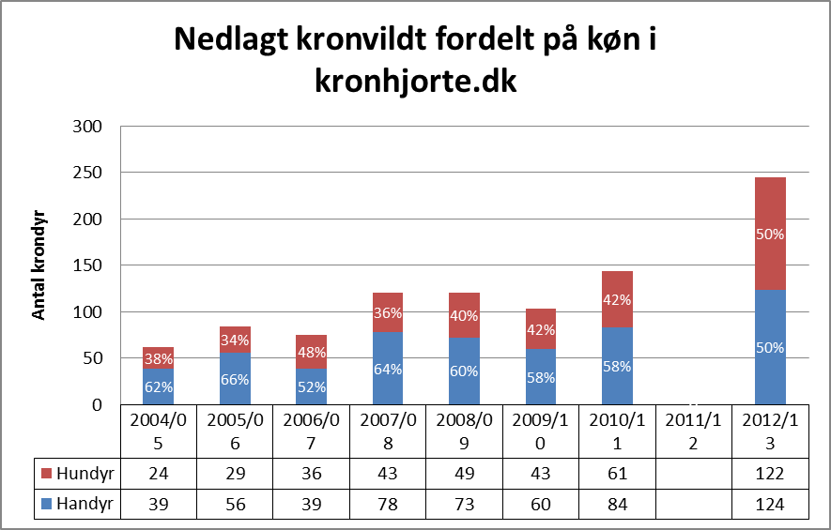
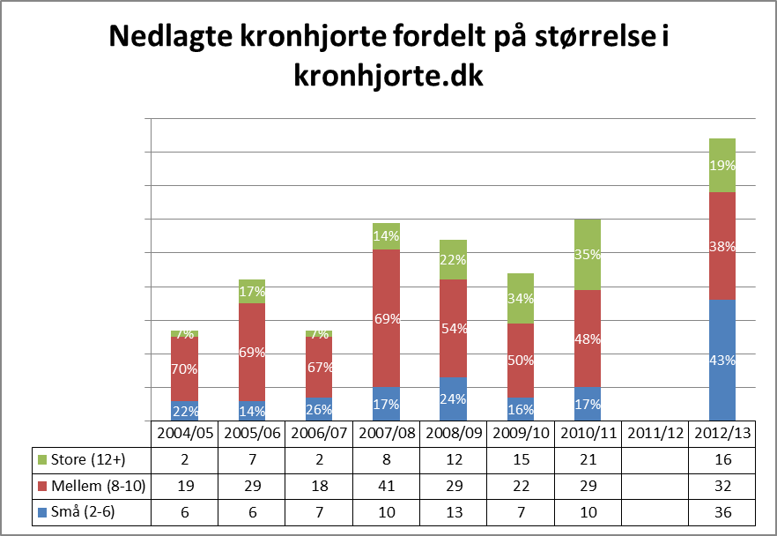
2: Beretning samt referat fra tidligere år Skabe ”bæredygtighed” i bestanden – til glæde for jægere, landmænd, skovejere og naturelskere
Antalsmæssigt dobbelt så stor afskydning af kronvildt som tidligere
Ligelig kønsmæssig afskydning af kronvildt
Stigende afskydning af små hjorte
Vigende andel af ”mellem-hjorte” i afskydningen
Ingen sammenligningstal for dåvildt

Slide 11
2: Beretning samt referat fra tidligere år Skabe ”bæredygtighed” i bestanden – til glæde for jægere, landmænd, skovejere og naturelskere
Størrelse og sammensætning af vor lokale bestand?
Årlig "total-produktion"
Forudsætninger:
Andel smaldyr blandt hundyrene |  |  | 25%
Andel beslåede kønsmodne hinder |  |  | 95%
 | Bestandsstørrelse
Andel handyr |  | 25 | 50 | 450 | 500 | 550 | 600 | 650 | 700 | 750 | 800 | 850 | 900 | 950 | 1000 | 1050 | 1100 | 1150 | 1200 | 1250
10% |  | 16 | 32 | 289 | 321 | 353 | 385 | 417 | 449 | 481 | 513 | 545 | 577 | 609 | 641 | 673 | 705 | 737 | 770 | 802
20% |  | 14 | 29 | 257 | 285 | 314 | 342 | 371 | 399 | 428 | 456 | 485 | 513 | 542 | 570 | 599 | 627 | 656 | 684 | 713
30% |  | 12 | 25 | 224 | 249 | 274 | 299 | 324 | 349 | 374 | 399 | 424 | 449 | 474 | 499 | 524 | 549 | 574 | 599 | 623
40% |  | 11 | 21 | 192 | 214 | 235 | 257 | 278 | 299 | 321 | 342 | 363 | 385 | 406 | 428 | 449 | 470 | 492 | 513 | 534
50% |  | 9 | 18 | 160 | 178 | 196 | 214 | 232 | 249 | 267 | 285 | 303 | 321 | 338 | 356 | 374 | 392 | 410 | 428 | 445
60% |  | 7 | 14 | 128 | 143 | 157 | 171 | 185 | 200 | 214 | 228 | 242 | 257 | 271 | 285 | 299 | 314 | 328 | 342 | 356
70% |  | 5 | 11 | 96 | 107 | 118 | 128 | 139 | 150 | 160 | 171 | 182 | 192 | 203 | 214 | 224 | 235 | 246 | 257 | 267
80% |  | 4 | 7 | 64 | 71 | 78 | 86 | 93 | 100 | 107 | 114 | 121 | 128 | 135 | 143 | 150 | 157 | 164 | 171 | 178
90% |  | 2 | 4 | 32 | 36 | 39 | 43 | 46 | 50 | 53 | 57 | 61 | 64 | 68 | 71 | 75 | 78 | 82 | 86 | 89
100% |  | - | - | - | - | - | - | - | - | - | - | - | - | - | - | - | - | - | - | -

Slide 12
2: Beretning samt referat fra tidligere år Skabe ”bæredygtighed” i bestanden – til glæde for jægere, landmænd, skovejere og naturelskere
År 0
År 1
År 2
År 3
År 4
År 5
År 6
År 7
År 8
Kronkalv
Smalhind
Hind
Kronkalv
Hind
Hjortekalv
Smalhind
Hind
Kronkalv
Hind
Kronkalv
Hind
Hjortekalv
Smalhind
Hind
Hjortekalv
Smalhind
Hind
Kronkalv
Hind
Kronkalv
Hind
Kronkal
Hind
Kronkalv
Hind
Hjortekalv
Smalhind
Hind
Hjortekalv
Smalhind
Hind
Hjortekalv
Smalhind
Hind
Hjortekalv
Smalhind
1 årig hjort
2 årig hjort
3årig hjort
4 årig hjort
1 årig hjort
2 årig hjort
1 årig hjort
2 årig hjort
Hind
Kronkalv
1 årig hjort
Hind
Kronkalv
3 årig hjort
Hind
Kronkalv
1 årig hjort
Hind
Kronkalv
5 årig hjort
Hind
Kronkalv
1 årig hjort
Hind
Kronkalv
3 årig hjort
Hind
Kronkalv
1 årig hjort
Hind
Kronkalv
Afskuds-anbefalinger sæson 2013/14
Reguler bestandsstørrelsen via afskydning af hundyr og kalve (1 kronkalv bliver til 23 dyr på 8 år – 1 hjortekalv bliver til 1 årige hjort på 8 år)
Spar på mellemhjortene (8-10 ender) – vi mangler store/ældre hjorte
Hjortekalv
1 årig hjort
2 årig hjort
4 årig hjort
5 årig hjort
6 årig hjort
7 årig hjort
8 årig hjort
3 årig hjort

Slide 13
2: Beretning samt referat fra tidligere år Proaktivitet og samarbejde
Samarbejde med Egtved Hjortelaug
Indlæg under Vildtforvaltningsrådet/Den nationale hjortevildtgruppes efterårsbesøg i Klelund Dyrehave
Løbende dialog med hjortevildtgruppe samt DJ

Slide 14
2: Beretning samt referat fra tidligere år
Knæk og bræk i den kommende sæson

Slide 15
3 & 4: Regnskab 2013 samt kontingent for 2014
Kontingent 2013/14:
Bestyrelsen indstiller 0,00 DKK

Slide 16
5: Forvaltningspolitikker
Bestyrelsen indstiller følgende 2 ordninger
Gul ordning:
Jagtetiske regler for hjortevildt
Åbenhed og indberetning af afskydning
Frivillig fredning af 8-,9- og 10-ender kronhjorte
Hvid ordning:
Jagtetiske regler for hjortevildt
Åbenhed og indberetning af afskydning
Begge ordning er gældende fra de tiltrædes til de opsiges (forlænges automatisk fra år til år).

Slide 17
6: Indkomne forslag
Bestyrelsen indstiller følgende vedtægtsændring:
Fra:
§7 2. stk.: ”Den ordinære generalforsamling afholdes hvert år i august…”
Til:
§7 2. stk.: ”Den ordinære generalforsamling afholdes hvert år inden udgangen af marts…”
OG
Fra:
§7 4. stk.: ” Indkaldelse til den ordinære generalforsamling skal ske ved opslag på Kronhjorte.dk’s hjemmeside samt ved annoncering i dagspressen…”
Til:
§7 4. stk.: ” Indkaldelse til den ordinære generalforsamling skal ske ved opslag på Kronhjorte.dk’s hjemmeside. samt ved annoncering i dagspressen…”

Slide 18
7: Bestyrelsesmedlemmer og suppleanter
På valg til bestyrelsen:
John Holm Christensen modtager genvalg
Vibeke Jensen modtager genvalg
Ole Bruhn modtager genvalg
På valg som suppleant:
Martin Ingwersen modtager genvalg
Bent Poulsen modtager genvalg

Slide 19
8: Revisor og revisorsuppleant
På valg som revisor:
Arne Andersen modtager genvalg
På valg som revisorsuppleant:
Jens Rasmussen modtager genvalg

Slide 20
9: Eventuelt
Ordet er frit…
HUSK:
Besøg i Klelund Dyrehave d. 28. august 2013 kl. 19.00 ved Mindestenen, Agerbækvej
Kalvejagt d. 25. oktober 2013. Fælles morgenmad kl. 10.00

